Slide 1
Kibana

Slide 2
ELK Stack
3개의 오픈소스 프로젝트인 ElasticSearch, Logstash, Kibana를 합쳐 부르는 말
1대 이상의 물리적인 서버에서 Logstash가 로그를 모아 ElasticSearch로 전송하고, ElasticSearch가 검색하고 분석한 데이터를 Kibana로 시각화하는 수집-저장-시각화의 세 단계로 이루어짐

Slide 3
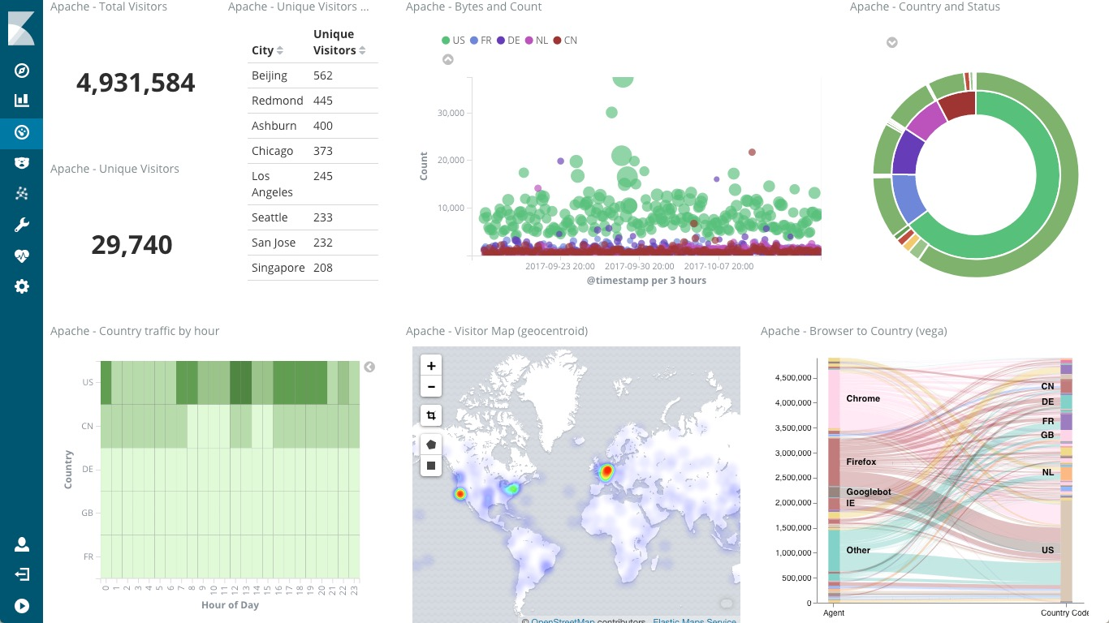
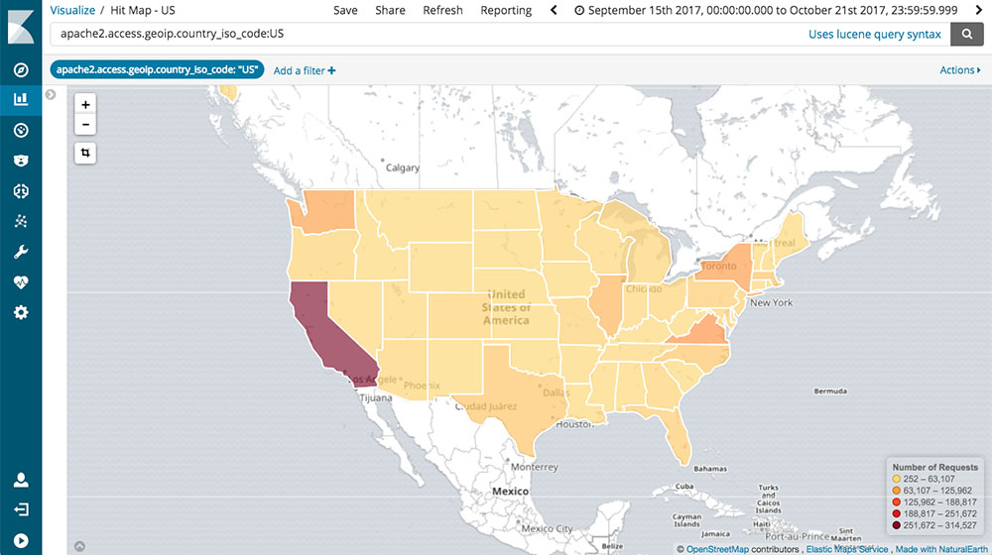
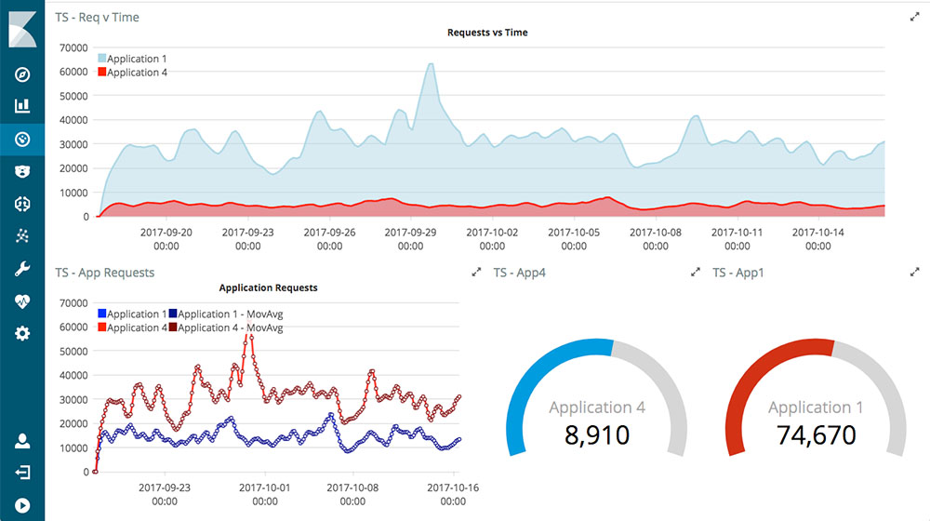
Kibana
ElasticSearch의 데이터를 시각화(Visualize)하고, ELK Stack의 탐색을 지원함
데이터를 시각화하기 위한 용도로 사용함
히스토그램, 라인 그래프, 파이 차트 등의 기본적인 항목으로 시각화하기도 하고, Elastic Map 서비스를 활용하여 위치정보를 시각화하기도 함
Time Series UI를 통해 시계열 분석을 제공함

